Slide 1
Электронная
библиотечная
система
Финансового университета
Ведущий специалист Проектной лаборатории Киль М. А.
2022 год

Slide 2
Что такое ЭБС?
Электронная библиотечная система (ЭБС) — это организованные коллекции электронных документов. Состоят они из изданий с доступом через сеть Интернет.
То есть это учебники, периодические издания и другая литература в электронном виде.
Финансовый университет при Правительстве РФ предоставляет студентам и преподавателям нашего Красноярского филиала уникальный доступ по подписке к учебной и художественной литературе совершенно бесплатно.
Авторизоваться в ЭБС можно по своей учётной записи филиала (корпоративная почта) на сайте org.fa.ru.

Slide 3
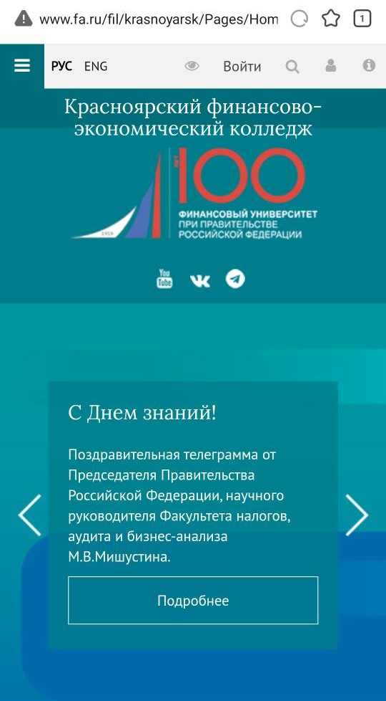
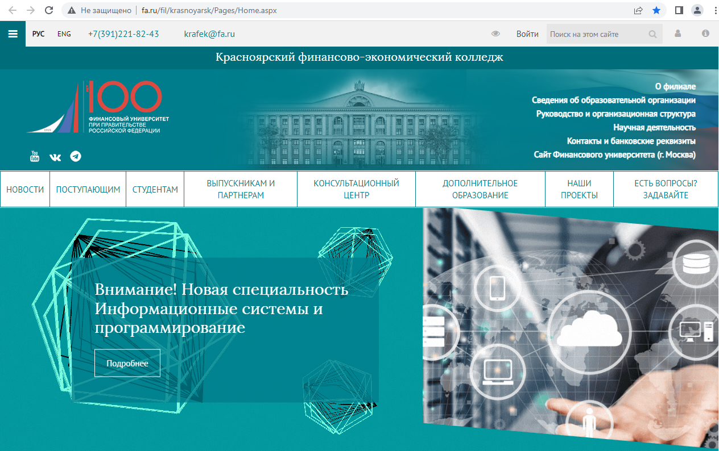
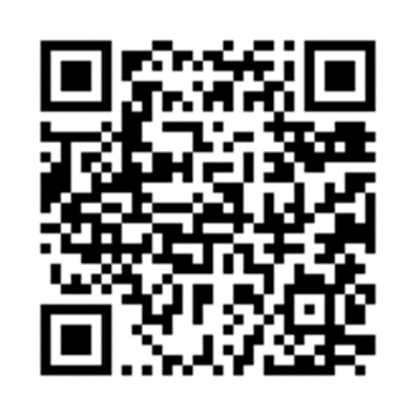
Вход в электронную библиотеку через сайт филиала:
1. Заходим на сайт филиала http://www.fa.ru/

Slide 4
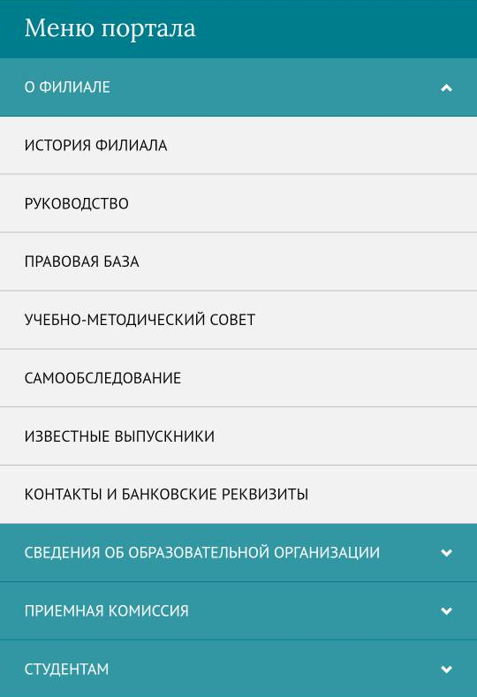
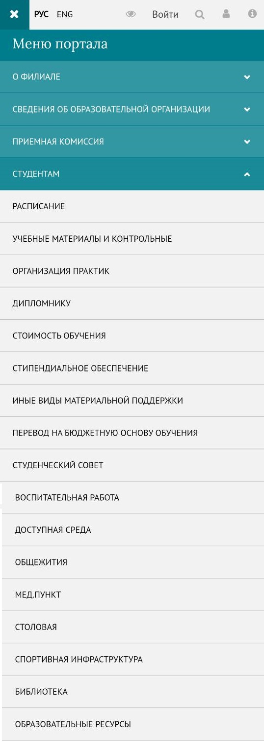
Вход в электронную библиотеку через сайт филиала:
2. Выбираем: «Студентам» / «Библиотека» / «Вход для преподавателей и обучающихся в электронную библиотеку»

Slide 5
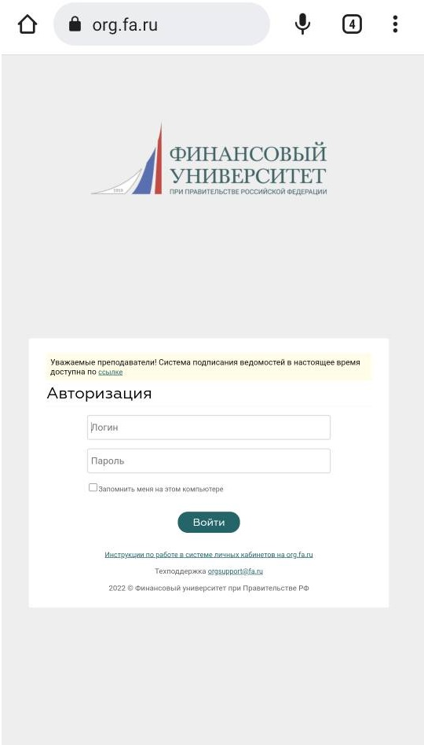
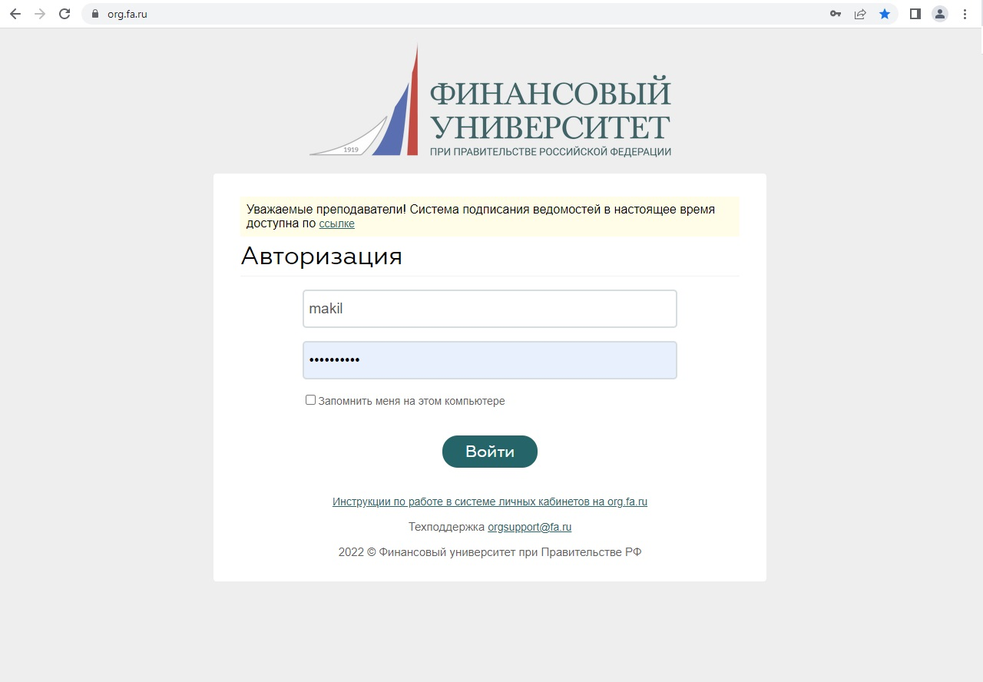
Авторизация в ЭБС
Вы заходите по своей учетной записи (корпоративная почта филиала), но указать нужно только свое имя (без @fa.ru).

Slide 6
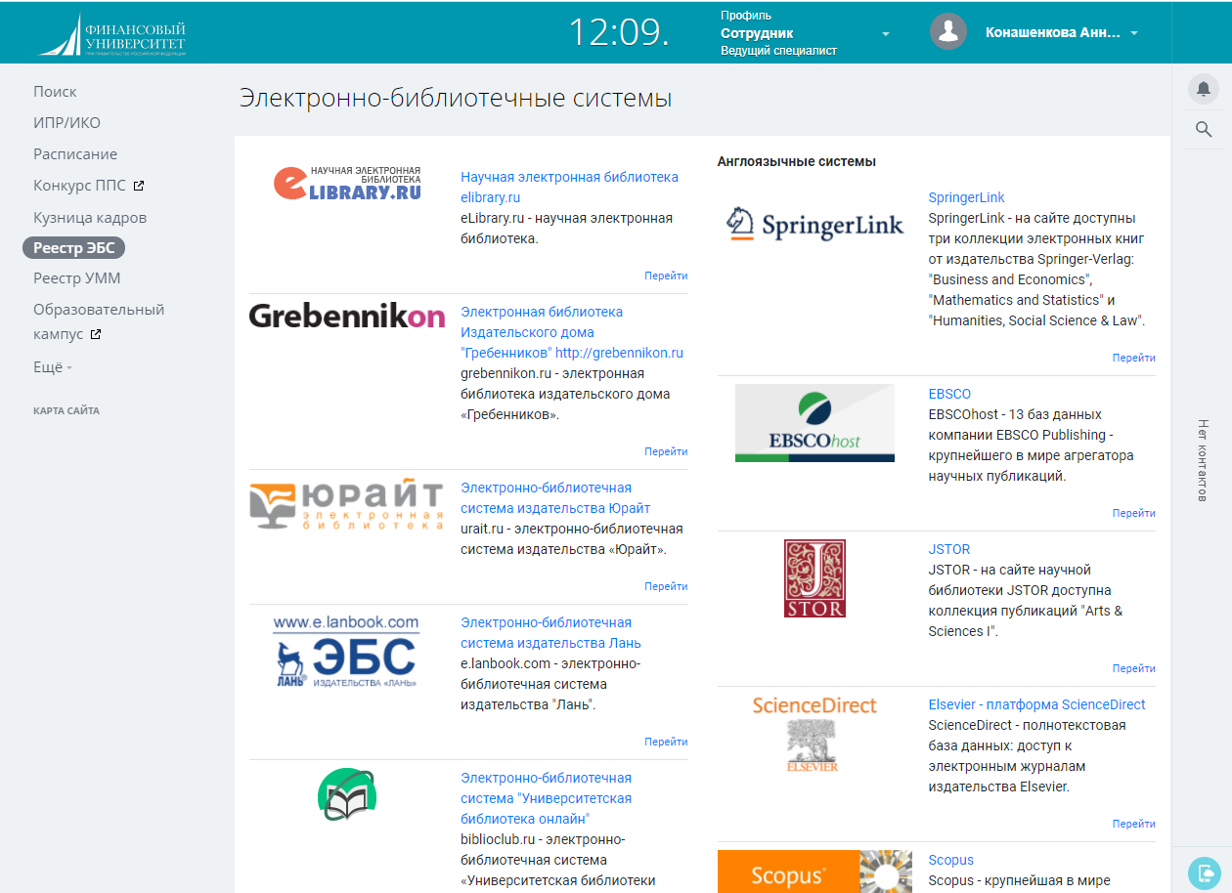
Реестр ЭБС
Слева выбираем «Реестр ЭБС». Перед вами список библиотечных систем к которым у вас есть бесплатный доступ по подписке.

Slide 7
Образовательная платформа «Юрайт»
Рассмотрим работу с библиотечными системами на примере образовательной платформы «Юрайт»

Slide 8
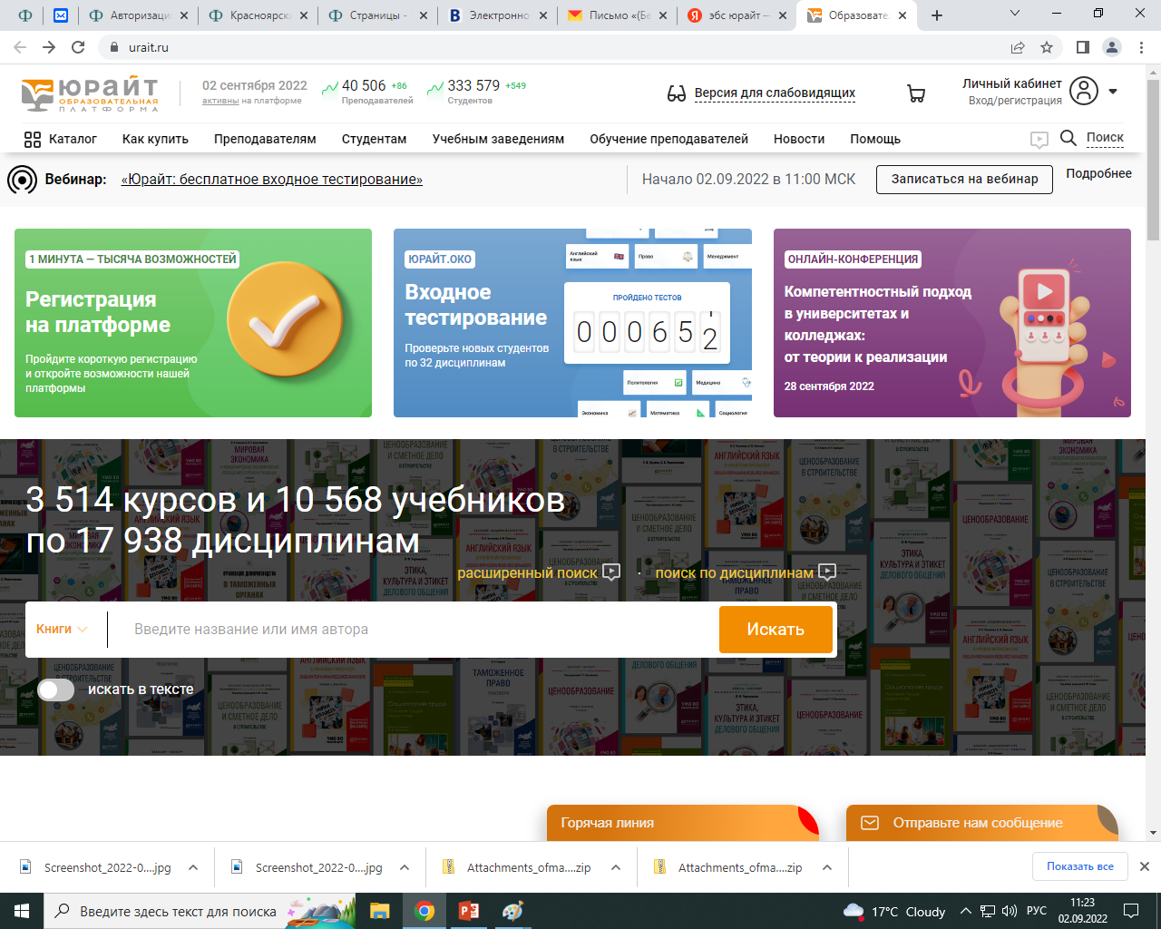
Образовательная платформа «Юрайт»
Для примера рассмотрим платформу Юрайт. Находим вкладку «Личный кабинет», выбираем «Вход/регистрация».

Slide 9
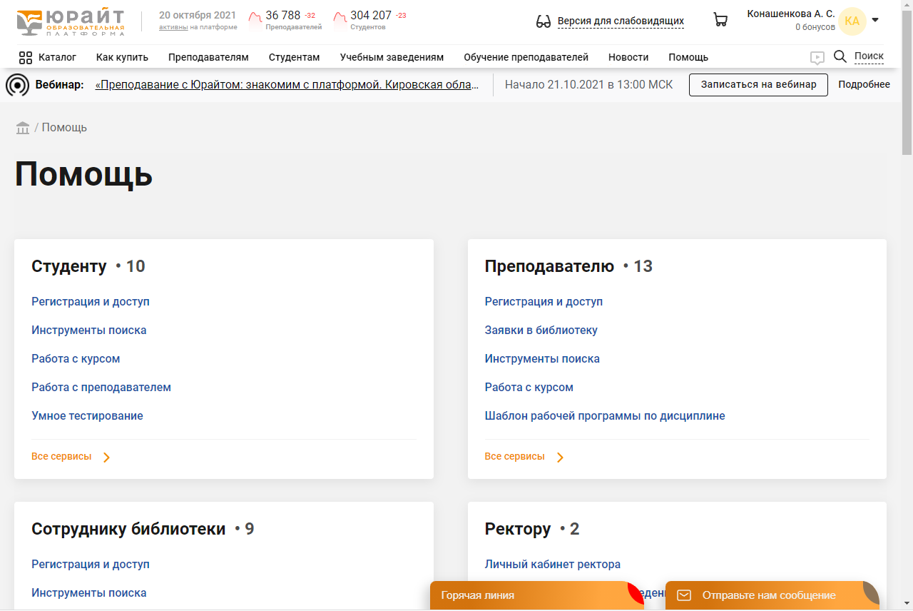
Видеоинструкции:
Для подробной инструкции по регистрации в этой ЭБС заходим на вкладку «Помощь» / «Регистрация и доступ». Вам будет представлен список видеоинструкций.

Slide 10
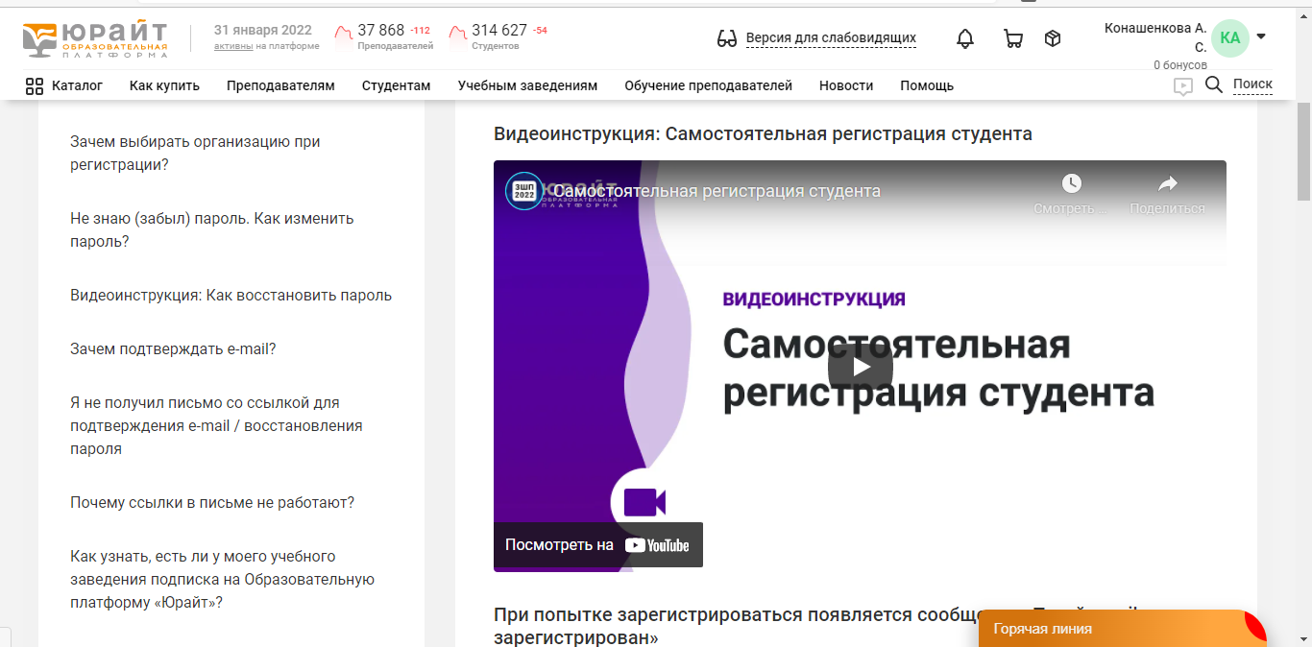
Видеоинструкции:
Вам будет представлена видеоинструкция. Для бесплатного доступа вам необходимо зарегистрироваться в системе:
Наименование организации «Финансовый университет при Правительстве РФ»;
Подразделение можете не указывать;
Обязательно укажите адрес корпоративной почты (…@fa.ru).

Slide 11
Видеоинструкции:
Для подробной инструкции по поиску и функционалу в этой ЭБС заходим на вкладку «Помощь» / «Инструменты поиска». Вам будет представлен список видеоинструкций.

Slide 12
Библиографическая справка
Пример библиографической справки

Slide 13
Обращайтесь по вопросам ЭБС!
Сотрудник библиотеки филиала,
ведущий специалист Проектной лаборатории,
Киль Маргарита Александровна
Эл. почта: makil@fa.ru
Тел. библиотеки филиала
+7(391) 221-63-80

